Slide 1
环境&入门 Wsl&Vmware

Slide 2
检查自己的windows版本https://www.cnblogs.com/heenhui2016/p/14944712.html
微软官方说明文档https://docs.microsoft.com/zh-cn/windows/wsl/tutorials/gui-apps

Slide 3
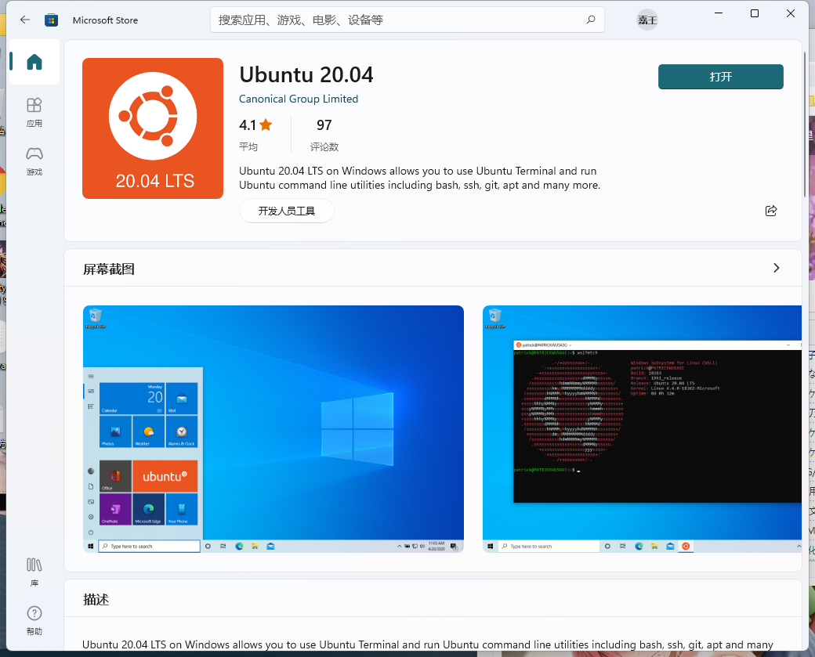
1.在Microsoft Store搜索Ubuntu(wsl --update)

Slide 4
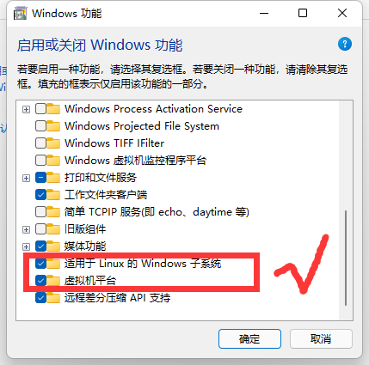
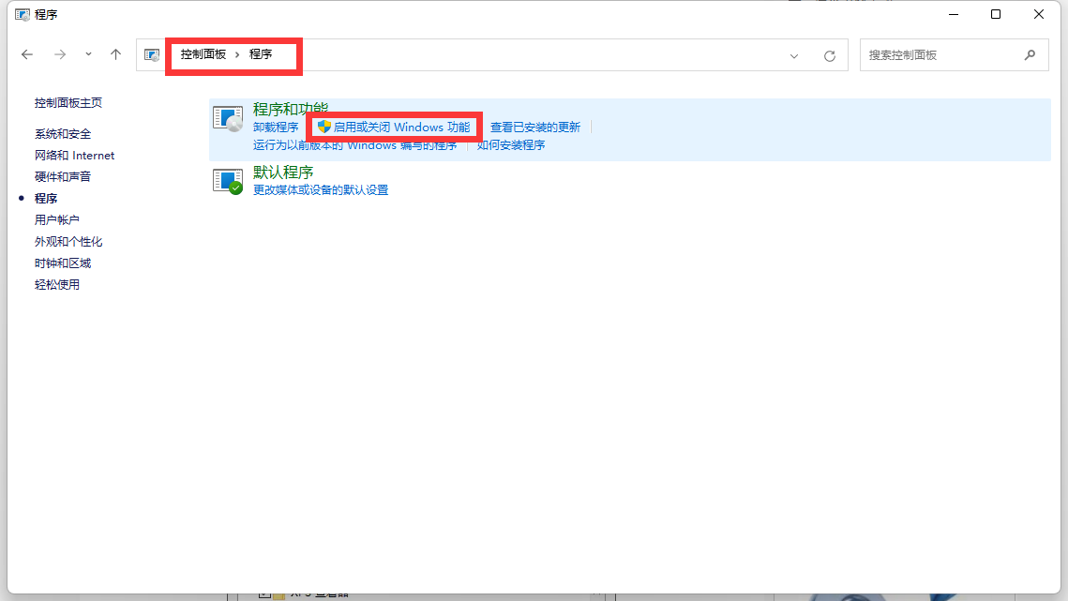
2.更改windows系统设置

Slide 5
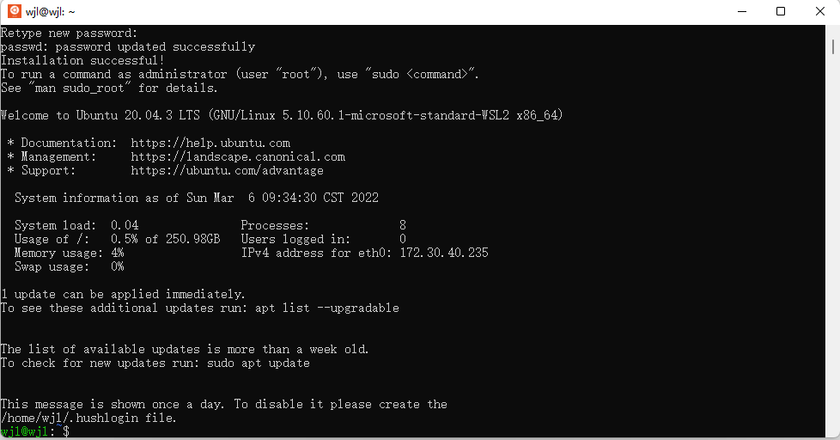
3.设置你的用户名和密码，进入系统

Slide 6
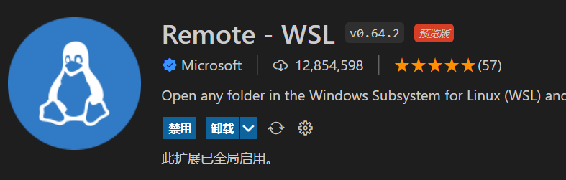
4.设置vscode&主机工作目录链接
安装插件Remote wsl

Slide 7
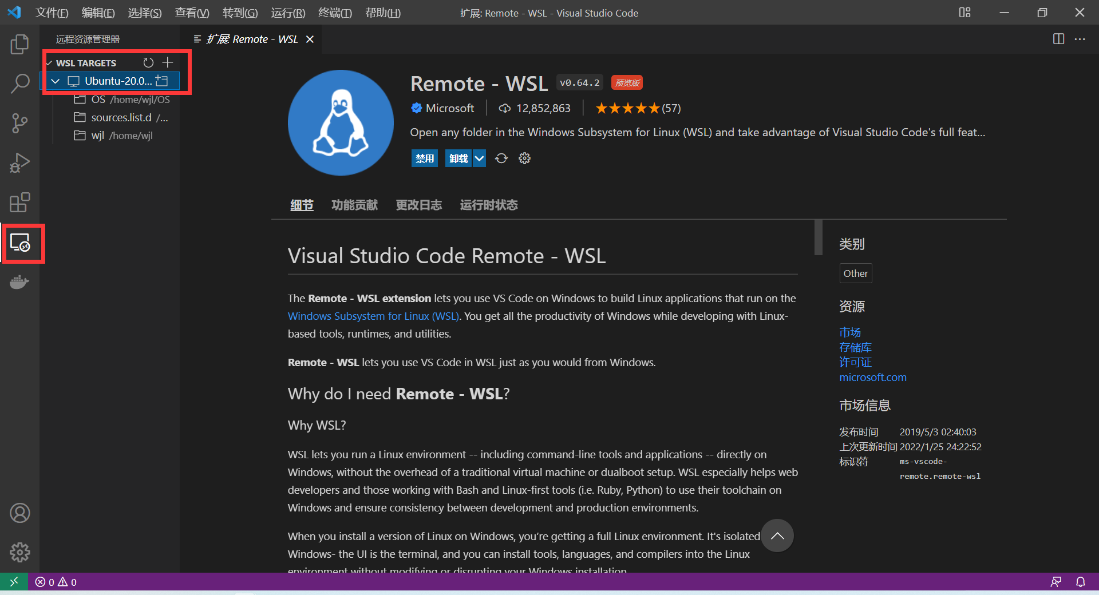
4.设置vscode&主机工作目录链接
安装插件Remote wsl

Slide 8
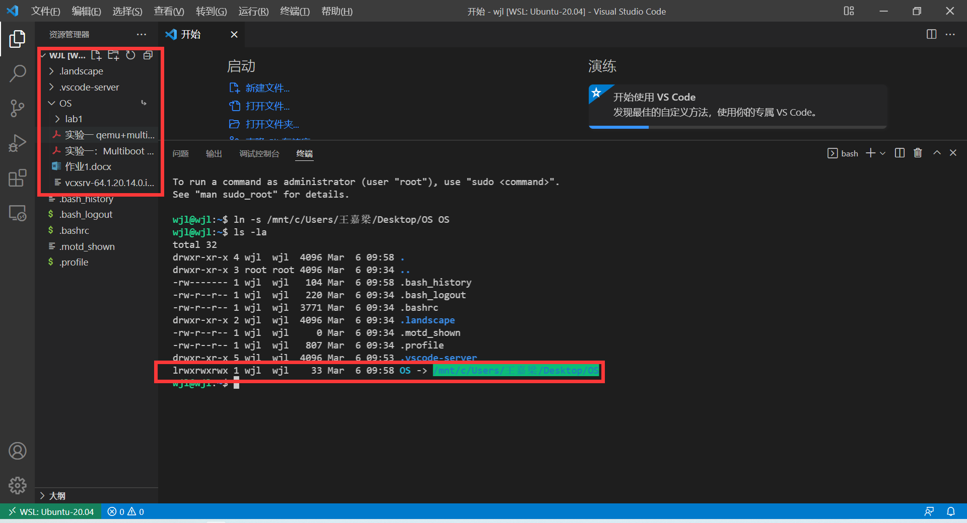
4.设置vscode&主机工作目录链接

Slide 9
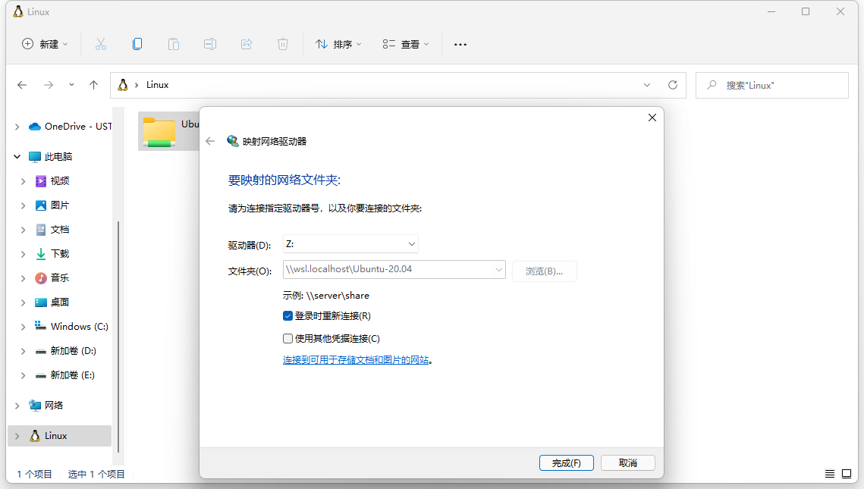
4.设置vscode&主机工作目录链接

Slide 10
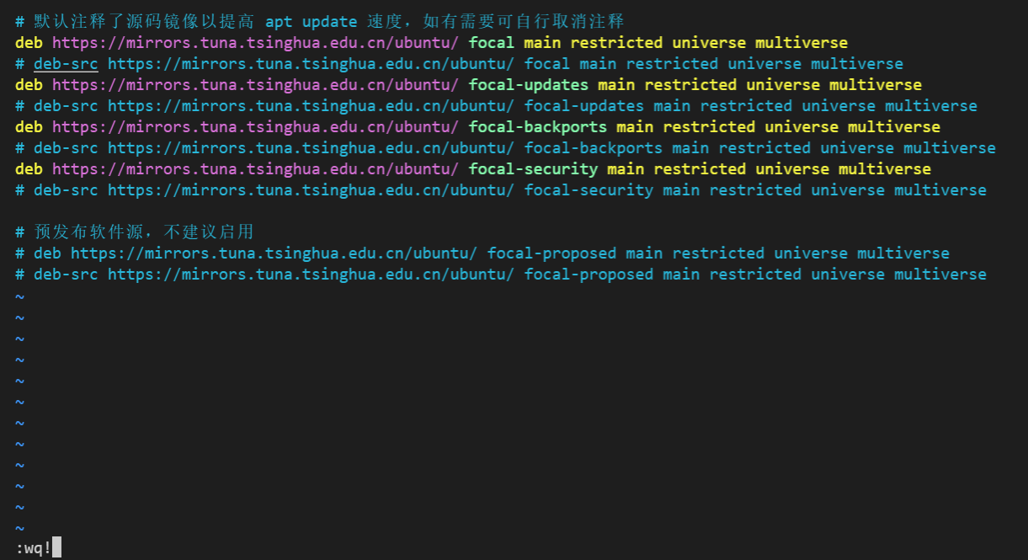
5.换源
https://mirrors.tuna.tsinghua.edu.cn/help/ubuntu/
cd /etc/apt #进入配置文件所在目录(/home/etc/apt)
cp sources.list sources.list.bak #备份配置文件
sudo vim sources.list #编辑配置文件
ggdG（全选并删除） :wq（保存并退出）
sudo apt-get update
sudo apt-get upgrade

Slide 11
6.安装qemu
sudo apt-get install qemu-system-x86
注意报错信息，如果缺少依赖就去安装(少啥装啥)，记得先换源和更新apt
The following packages have unmet dependencies:
libxml2-dev : Depends: libxml2 (= 2.7.8.dfsg-5.1ubuntu4) but 2.7.8.dfsg-5.1ubuntu4.6 is to be installed
$sudo apt-get install aptitude $aptitude why-not libxml2 p shared-mime-info:i386 Provides shared-mime-info p shared-mime-info:i386 Depends libxml2:i386 (>= 2.7.4) p libxml2:i386 Breaks libxml2 (!= 2.7.8.dfsg-5.1ubuntu4)
$dpkg -l | grep libxml2 找到已经安装的对应的libxml2包 $sudo dpkg --purge --force-all libxml2 # 删除libxml2，并删除其他所有依赖包，--force-all参数很重要 $sudo apt-get -f install # 强制安装欠缺的包 $sudo apt-get install libxml2-dev
与 apt-get 不同的是，aptitude在处理依赖问题上更佳一些。举例来说，aptitude在删除一个包时，会同时删除本身所依赖的包。这样，系统中不会残留无用的包，整个系统更为干净。

Slide 12
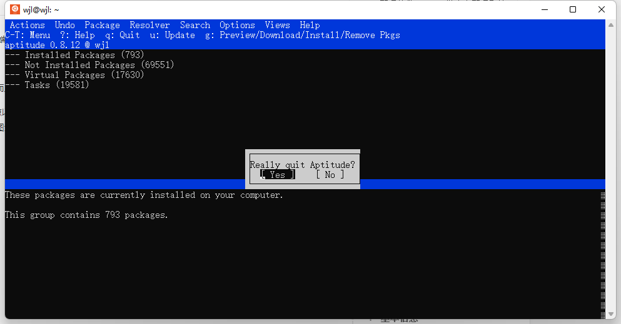
6.安装qemu

Slide 13
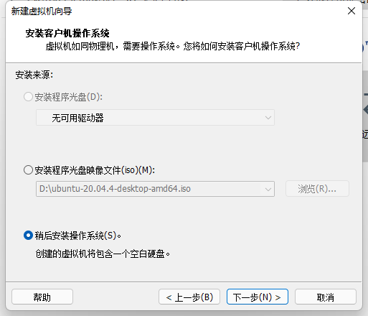
Vmware workstation
https://www.vmware.com/cn/products/workstation-pro/workstation-pro-evaluation.html
不要简易安装！

Slide 14
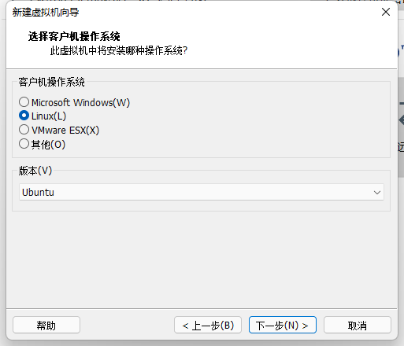
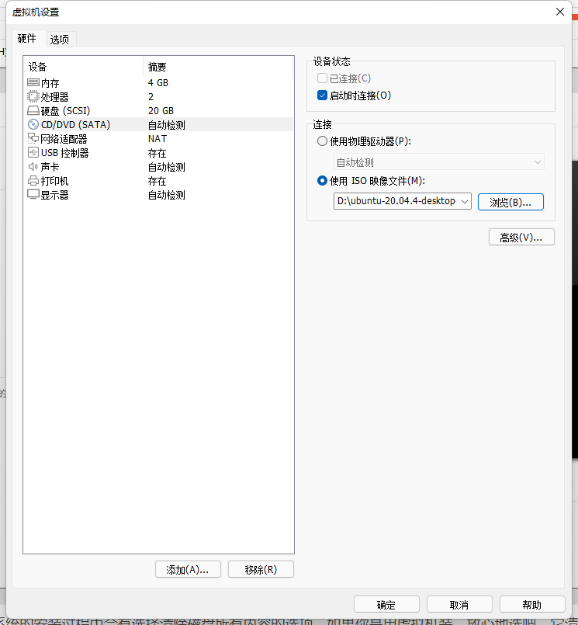

Slide 15
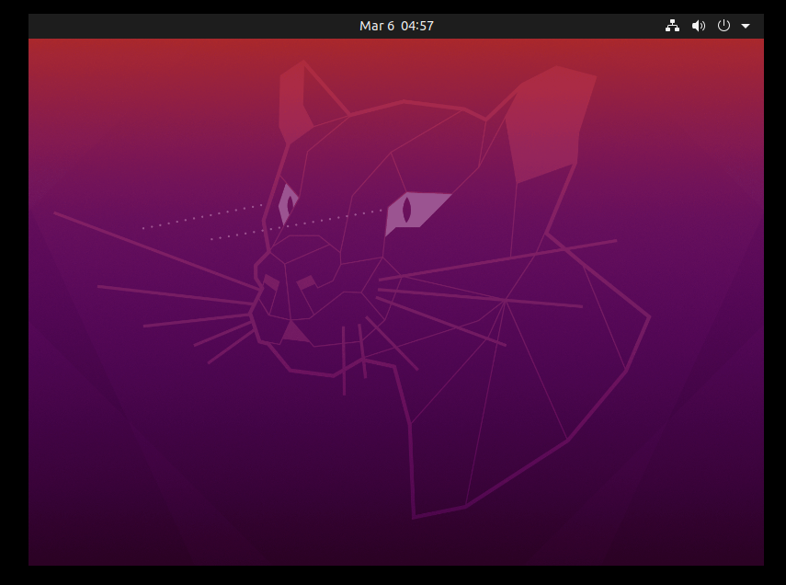
耐心等待

Slide 16
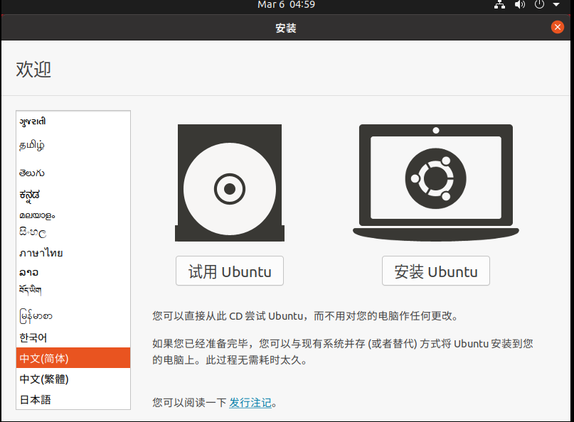
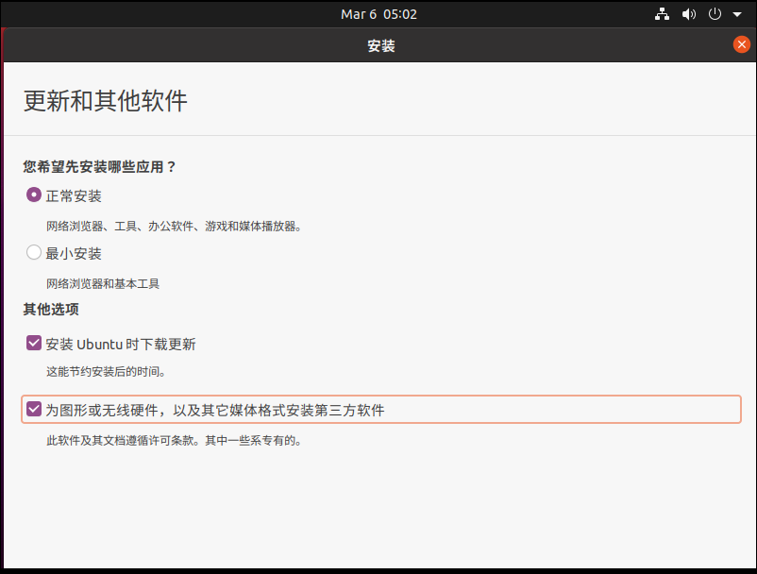

Slide 17
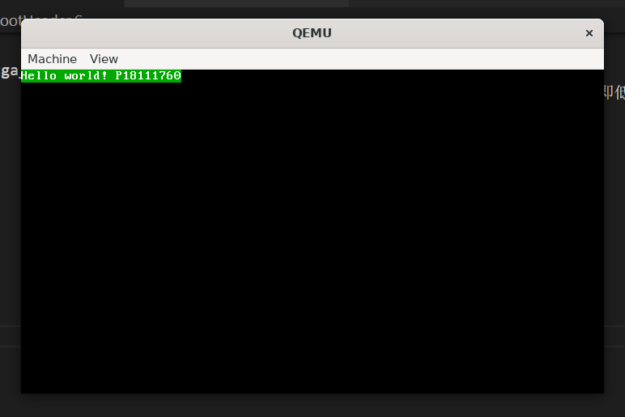
实验流程简单介绍
我们提供的文件：
makefile： 将你编写的.S汇编文件根据指定格式，最终生成.bin文件，交给qemu执行
multibootHeader.ld: 辅助makefile进行工作
.S: 你需要编写的汇编文件，基本格式如老师ppt所示
执行方法：如果编写无误,执行Make就可以得到multibootHeader.bin
qemu-system-i386 -kernel multibootHeader.bin -serial stdio 就可以看到弹出窗口和输出了

